Slide 1
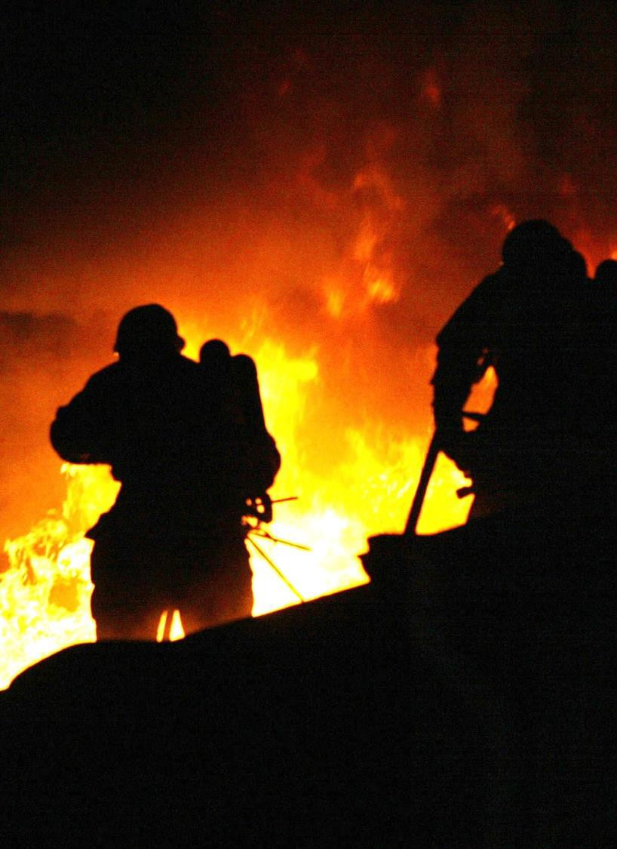

Inkludering för en effektivare räddningstjänst

Slide 2
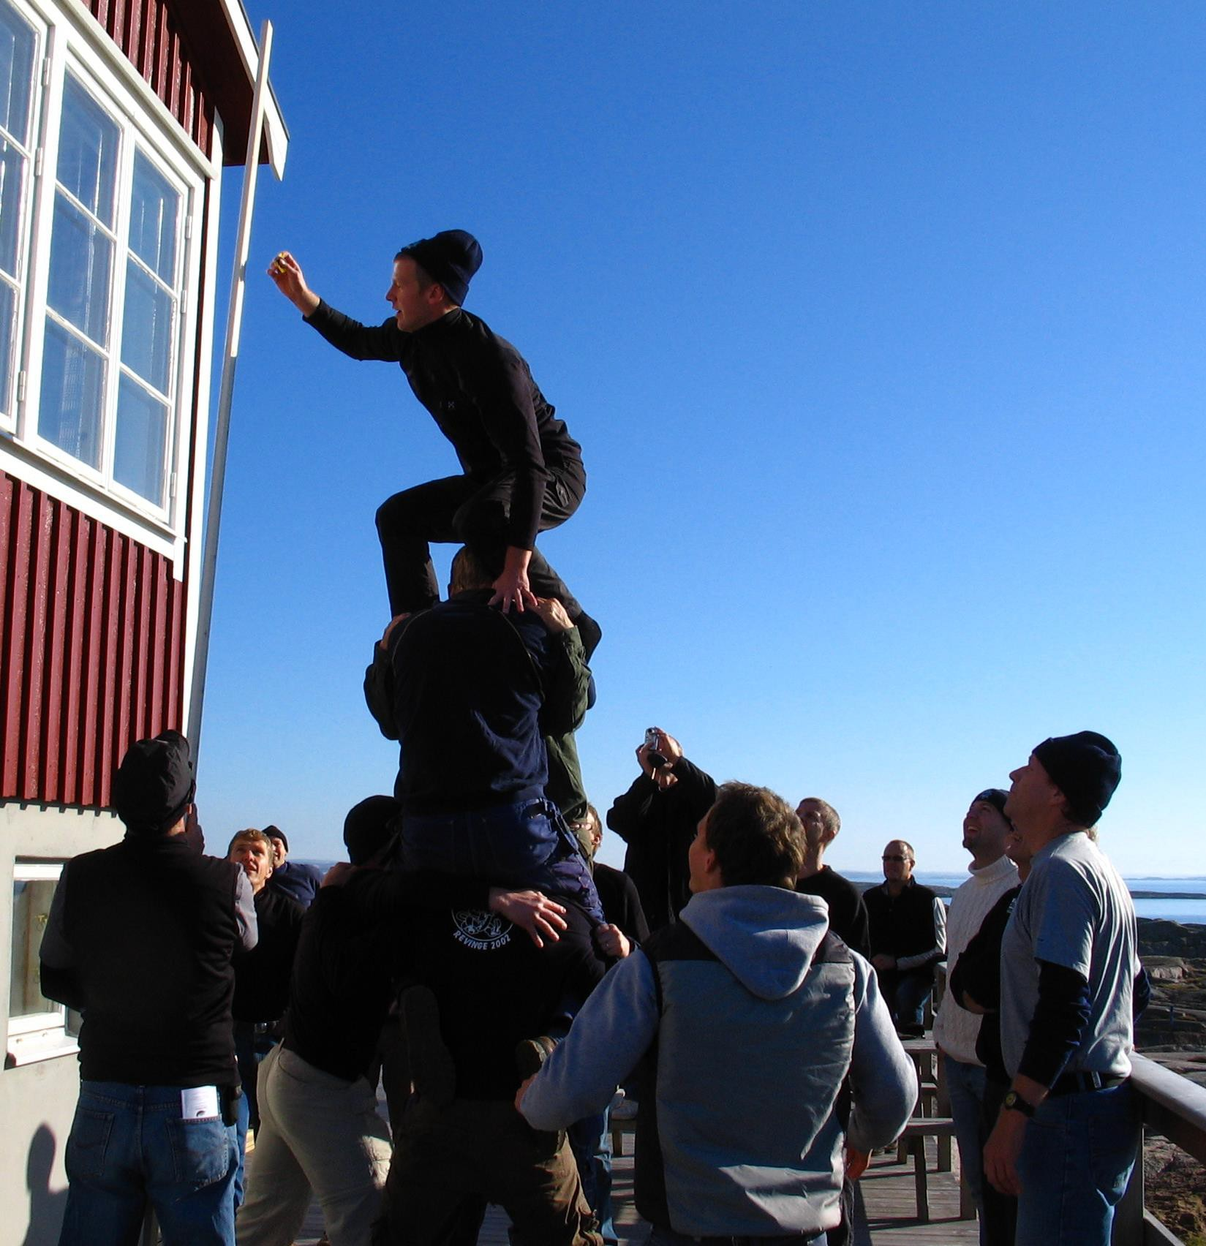
Laget / Jaget

Slide 3
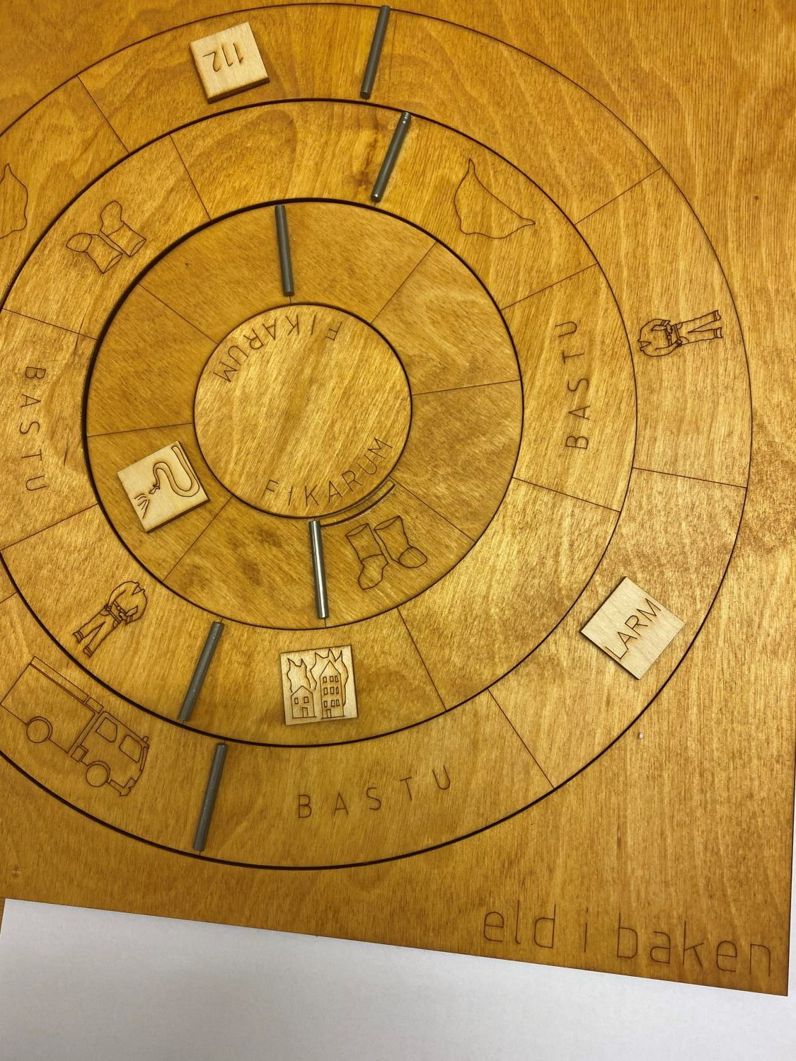
Normer & spelregler

Slide 4
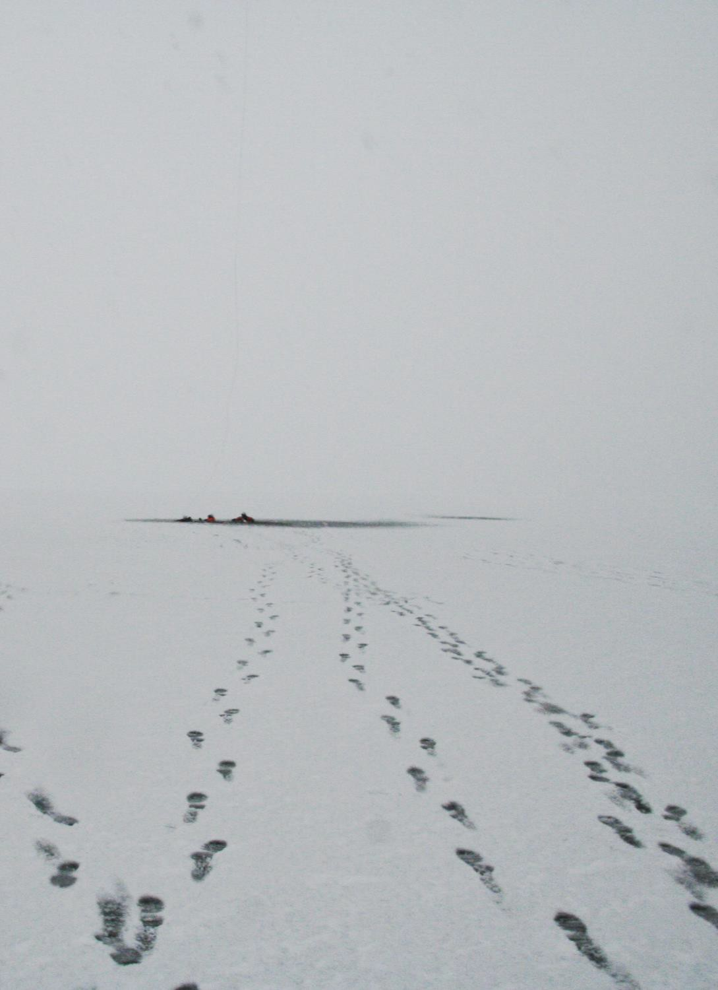
Exkludering

Slide 5

Motstånd
Ansvarsfrihet
Vi har inga problem
Prioritering
Villkorslistan
Den obekväma diskussionen

Slide 6
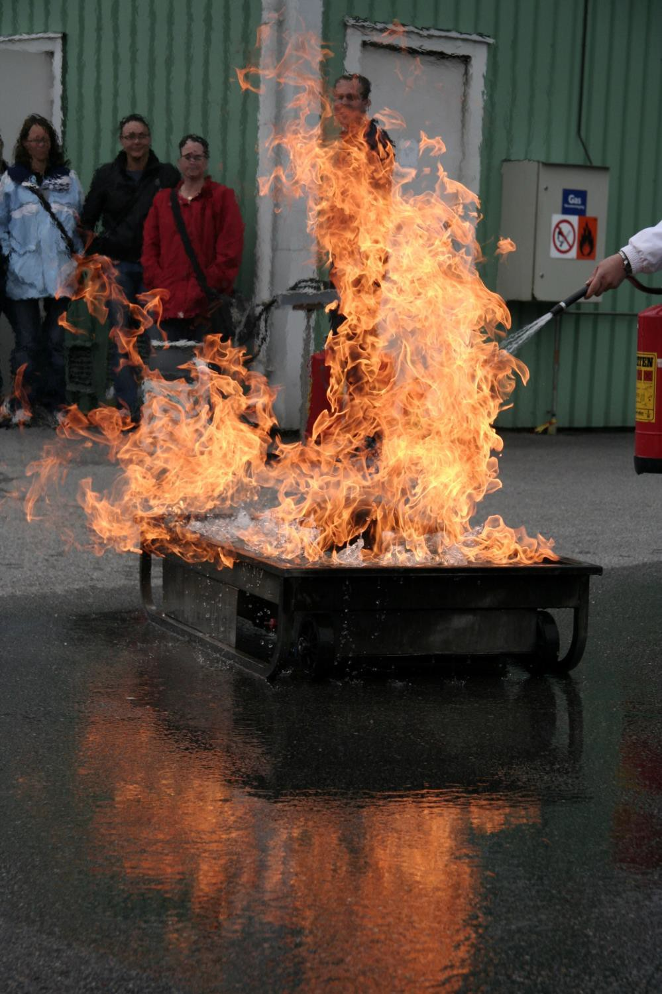
När/var/hur vi arbetar…
påverkar laget / jaget

Slide 7
När/var/hur vi arbetar…

Slide 8
När/var/hur vi arbetar…

Slide 9
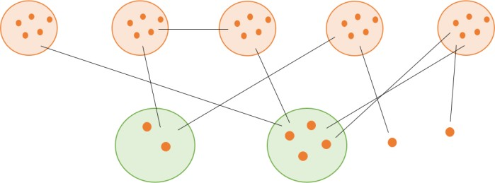
Effekter laget/jaget
Bättre möjlighet till individuell utveckling
Nya grupperingar bildas via gemensamma intresse- och ansvarsområden
Mer autonoma och ansvarstagande arbetslag
Bekräftelse för egenskaper eller prestationer som delvis ligger utanför
traditionella brandmannauppgifter
Fler möten utanför brandstationen

Slide 10
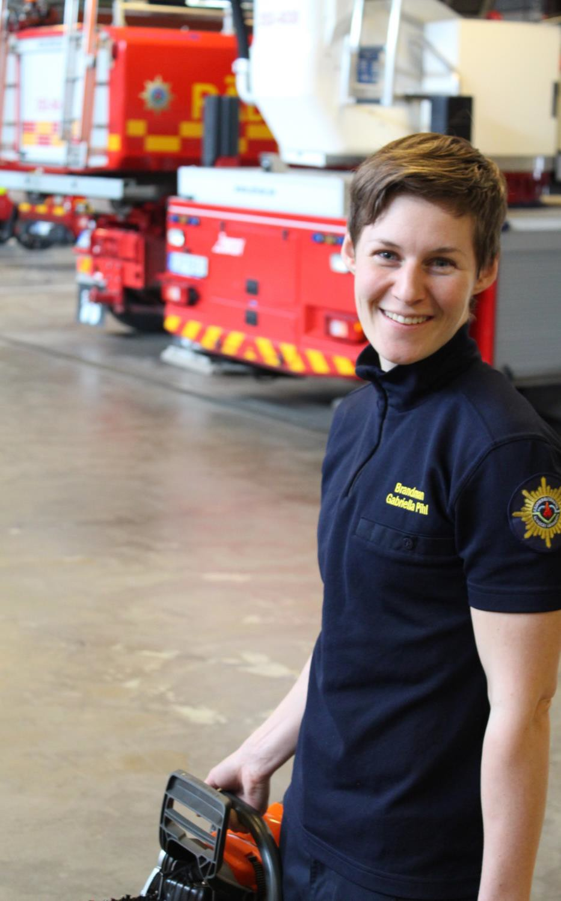
Hur rekryterar vi fler kvinnor?

Slide 11
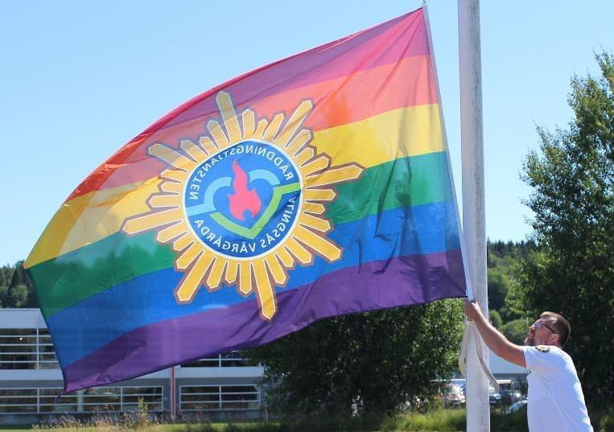
Tack!
Per Mood
per.mood@avrf.se 070-4493335

